Slide 1
Опыт № 2. «Вода и бумага». Цель: выяснить вся ли бумага намокает одинаково быстро?
Опыт №1 «.Сравнение бумаги». Цель: познакомить детей со свойством бумаги.. Материал: бумага разная.
Prezentacii.com

Slide 2
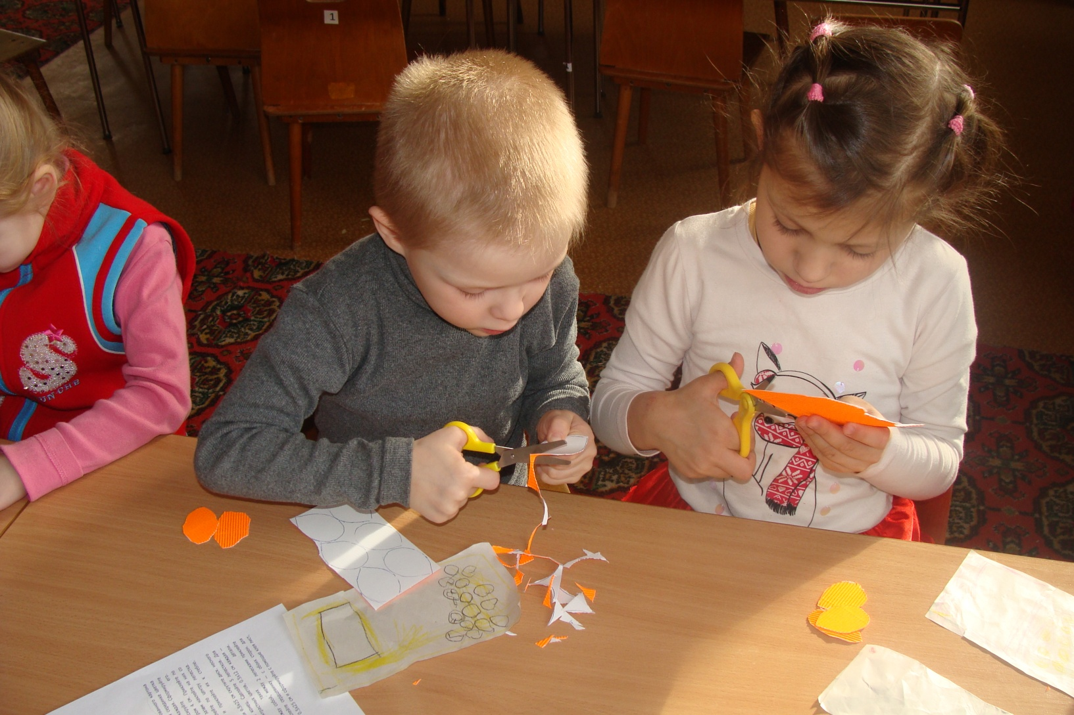
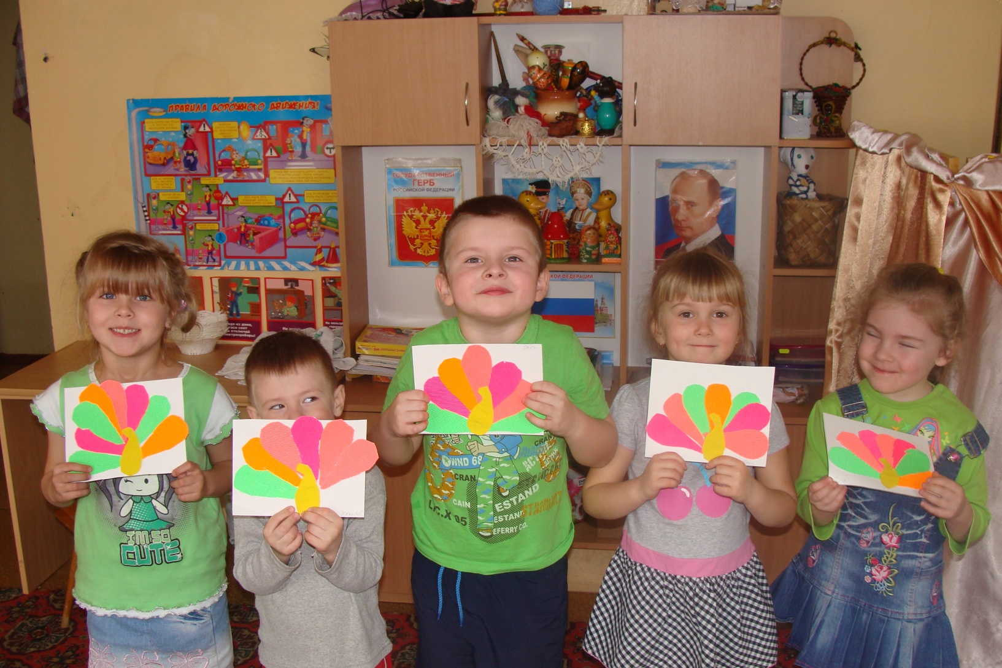
Аппликация из гофрированной бумаги “Павлин”
Prezentacii.com

